Slide 1
Document-Level Relation Extraction with Adaptive Thresholding and Localized Context Pooling
汇报人：张宇航
2022年4月8日

Slide 2
论文概况
Document-Level Relation Extraction with Adaptive Thresholding and Localized Context Pooling. Wenxuan Zhou, Kevin Huang, Tengyu Ma, Jing Huang. AAAI 2021
本文提出两种新的技术，分别为自适应阈值和局部上下文池化，解决多标签和多实体问题。自适应阈值利用一个可学习的阈值代替全局阈值，不需要对阈值进行调优，并且使阈值可以针对不同实体进行调整。局部上下文池化利用与当前实体相关的上下文增强实体嵌入，从预训练语言模型中获得实体级注意力，对于实体对中的两个实体，通过乘法融合注意力，获得对他们都重要的上下文。通过结合以上两种技术，作者提出了一种简单有效的关系抽取模型ATLOP，充分利用预训练语言模型。

Slide 3
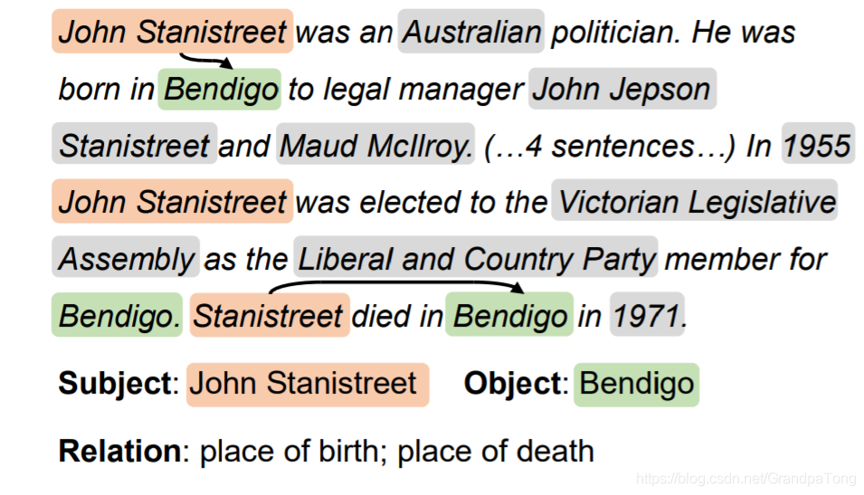
研究内容及目的
Document-Level Relation Extraction with Adaptive Thresholding and Localized Context Pooling. Wenxuan Zhou, Kevin Huang, Tengyu Ma, Jing Huang. AAAI 2021
文档级关联提取的多实体(文档中有多个实体对进行分类)和多标签(特定实体对有多个关系类型)特性使其比句子级关联提取更加困难。

Slide 4
研究内容及目的
Document-Level Relation Extraction with Adaptive Thresholding and Localized Context Pooling. Wenxuan Zhou, Kevin Huang, Tengyu Ma, Jing Huang. AAAI 2021
本文主要解决两个问题：
（1）多标签：即一对实体对有多种关系，可以用自适应阈值划分。
（2）多提及：即一个实体有多个mention，每个mention处于的语境环境不同，不应同等看待（直接平均或logsoftmax）得到entity信息。

Slide 5
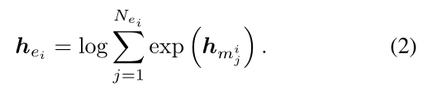
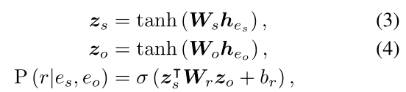
模型方法
Document-Level Relation Extraction with Adaptive Thresholding and Localized Context Pooling. Wenxuan Zhou, Kevin Huang, Tengyu Ma, Jing Huang. AAAI 2021
Enhanced Bert Baseline
1.实体标记技术，扔进bert之前，对文档中的实体提及前后加以 * 标记
2.对于每个实体，因为有多个提及，把他们编码后的embedding，使用logsumexp pooling(Jia, Wong, and Poon 2019)，得到实体的embedding表示
3.获取一对实体的embedding以后，分别送入线性层，tanh再激活一下，二者一起送入全连接层，用sigmoid计算各个关系的概率

Slide 6
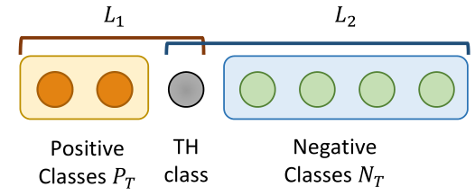
模型方法
Document-Level Relation Extraction with Adaptive Thresholding and Localized Context Pooling. Wenxuan Zhou, Kevin Huang, Tengyu Ma, Jing Huang. AAAI 2021
Adaptive Thresholding
RE分类器输入的是一个实体对之间的关系是r的概率，和阈值进行比较进行二分类。阈值一般由枚举找出。作者认为对于不同的实体对不能一概而论，将实体对T划分为正例和负例。
如果实体对分类正确，正例的logit会高于阈值，负例标签的logit低于阈值。这个阈值TH class就可以自己学习得到。

Slide 7
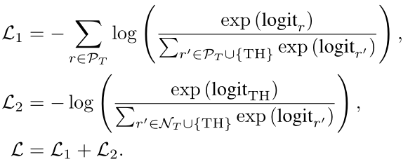
模型方法
Document-Level Relation Extraction with Adaptive Thresholding and Localized Context Pooling. Wenxuan Zhou, Kevin Huang, Tengyu Ma, Jing Huang. AAAI 2021
Adaptive Thresholding
为了学习新的模型，需要一个考虑TH类的特殊损失函数，作者设计了基于标准分类交叉熵损失的自适应阈值损失。损失函数分为两部分
L1损失涉及正例标签和阈值，由于可能有多个正例标签，总损失计算为所有正例标签的交叉熵损失之和。L1将正例标签的logit值推到高于阈值。
L2损失涉及负例标签和阈值。他把负例标签的logit值拉到低于阈值。

Slide 8
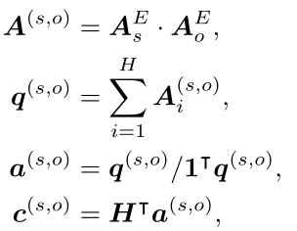
模型方法
Document-Level Relation Extraction with Adaptive Thresholding and Localized Context Pooling. Wenxuan Zhou, Kevin Huang, Tengyu Ma, Jing Huang. AAAI 2021
Localized Context Pooling
有的上下文可能和实体对没关系，作者只关心对决定实体对的关系有用的上下文。
首先使用transformer-based的模型作为编码器（可以获取到token级别的依赖关系，通过多头自注意力）(Vaswani et al. 2017）。然后直接使用attension heads来做池化。这个方法是直接转换了已经训练好的token而没有学新的attension。
选择带有*符号的attension作为mention-level的attension，然后对同一实体的mention-level的attension取平均得到entity级别的attension，对于一个实体对(es, eo)，对他们的entity级别的attention相乘，找到对两者都重要的局部上下文，并得到局部上下文embedding

Slide 9
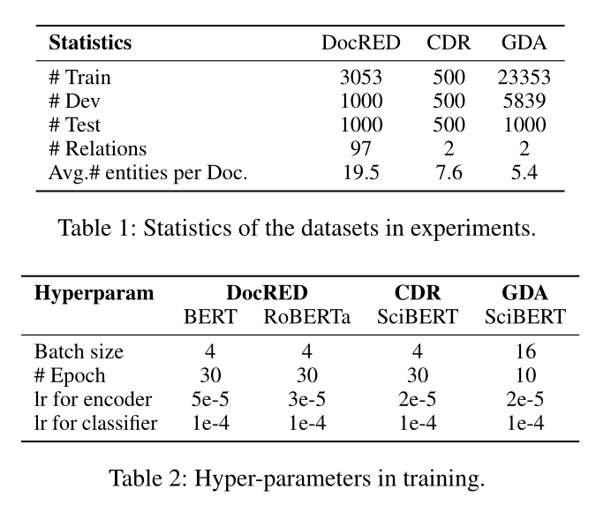
实验结果
Document-Level Relation Extraction with Adaptive Thresholding and Localized Context Pooling. Wenxuan Zhou, Kevin Huang, Tengyu Ma, Jing Huang. AAAI 2021
数据集：

Slide 10
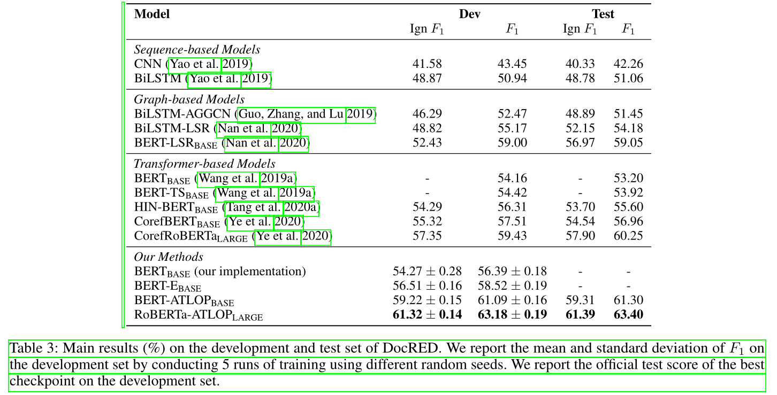
实验结果
Document-Level Relation Extraction with Adaptive Thresholding and Localized Context Pooling. Wenxuan Zhou, Kevin Huang, Tengyu Ma, Jing Huang. AAAI 2021

Slide 11
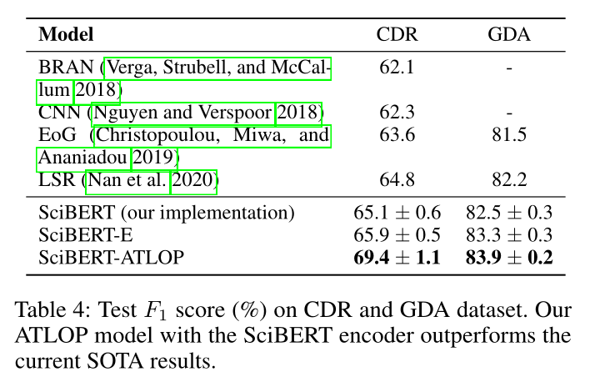
实验结果
Document-Level Relation Extraction with Adaptive Thresholding and Localized Context Pooling. Wenxuan Zhou, Kevin Huang, Tengyu Ma, Jing Huang. AAAI 2021

Slide 12
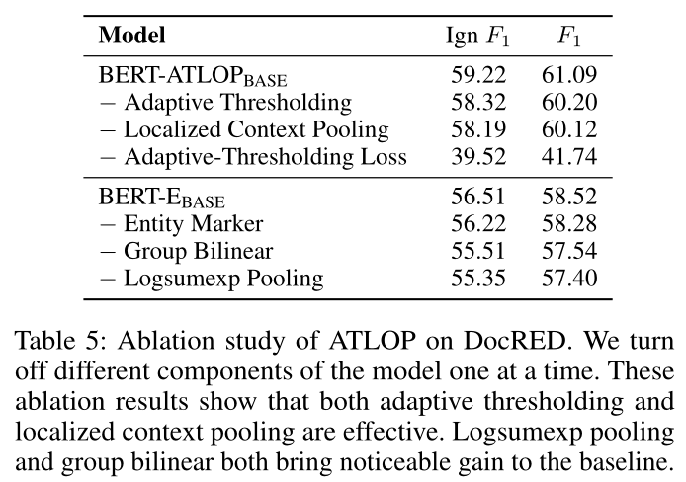
实验结果
Document-Level Relation Extraction with Adaptive Thresholding and Localized Context Pooling. Wenxuan Zhou, Kevin Huang, Tengyu Ma, Jing Huang. AAAI 2021

Slide 13
论文贡献
Document-Level Relation Extraction with Adaptive Thresholding and Localized Context Pooling. Wenxuan Zhou, Kevin Huang, Tengyu Ma, Jing Huang. AAAI 2021
在本文中，我们提出了一种用于文档级关系提取的TLOP模型，该模型具有两种新技术:自适应阈值和局部上下文池。自适应阈值技术用一个可学习的阈值类来代替多标签分类中的全局阈值，该阈值类可以确定每个实体对的最佳阈值。局部上下文池利用预先训练的注意力头定位实体对的相关上下文，从而有助于缓解多实体问题。在三个公共文档级关系抽取数据集上的实验表明，我们的ATLOP模型显著优于现有的模型，并在所有数据集上产生了最新的结果。

